Slide 1
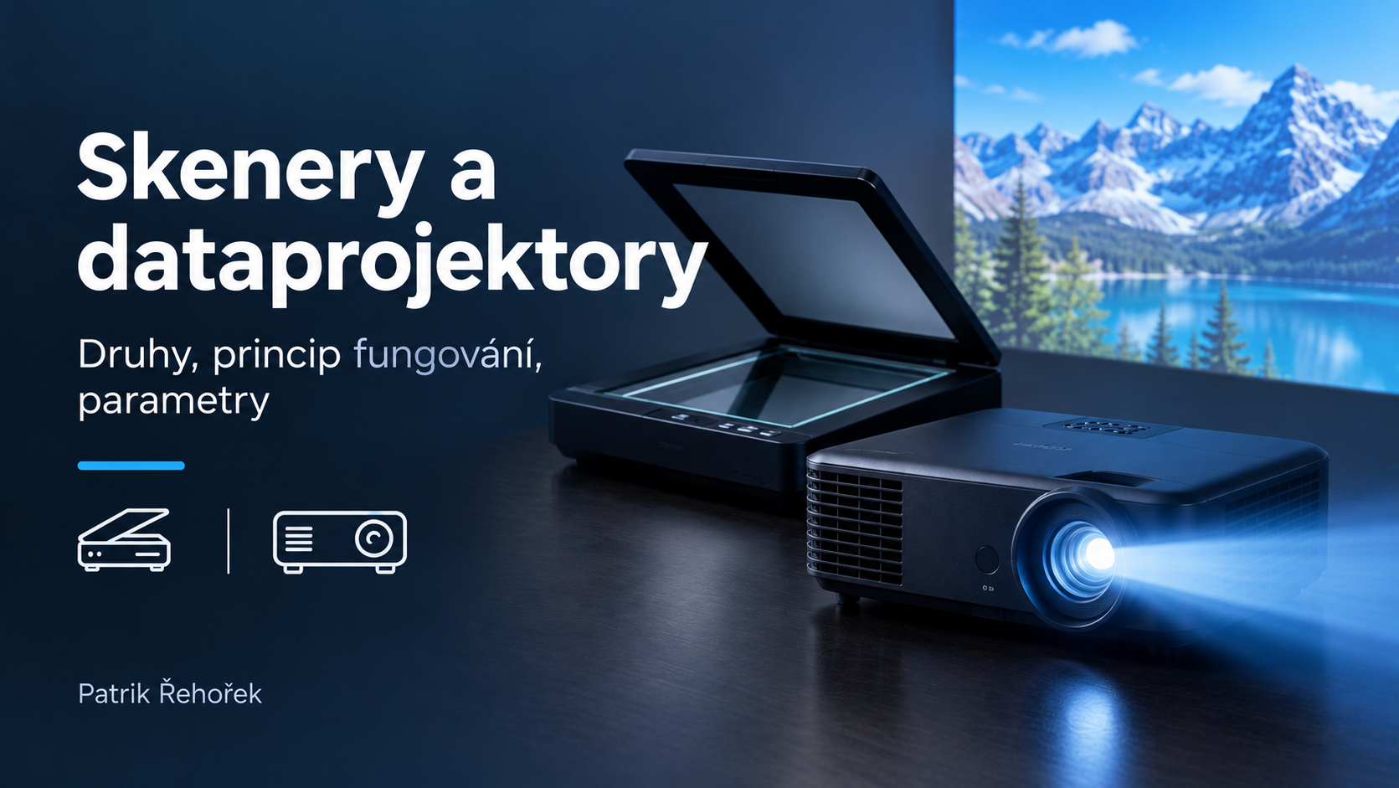

Slide 2
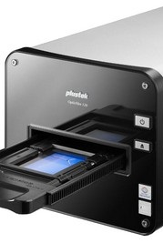
Skenery – druhy
Hlavní druhy skenerů:
  Plošné (Flatbed): Nejpoužívanější, předloha se klade na skleněnou desku.
  Ruční: Převádějí se tahem přes dokument
  Bubnové: Profesionální grafické skenery s extrémním rozlišením (předloha se upevní na otáčející se válec).
  Filmové / Diaskenery: Speciálně určené pro kinofilm a diapozitivy.
  Podavačové (ADF): Skenují hromadně listy papíru pomocí automatického podavače

Slide 3
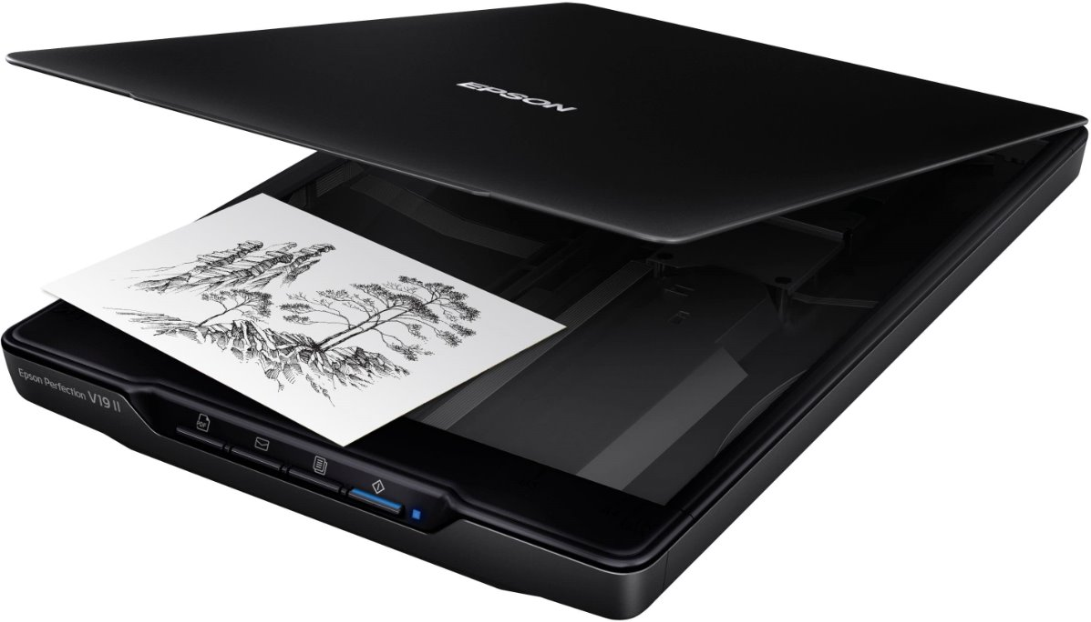
Plošný skener – Detail a princip činnosti
Princip činnosti:
  Předloha je položena líce m dolů na skleněnou desku.
  Pod sklem se pohybuje snímací hlava osazená světelným zdrojem (dnes nejčastěji LED diody) a optickou soustavou (zrcadla a čočka).
  Světlo odražené od předlohy je posláno na světelný snímač (nejčastěji CCD čidlo).
CCD čidlo (Charge-Coupled Device):
  Polovodičový prvek složený z milionů fotocitlivých buněk (pixelů).
  Převádí dopadající světlo na elektrický náboj, který se následně mění na digitální data (A/D převodník).
  (Alternativa: CIS snímače – levnější, tenčí, ale mají menší hloubku ostrosti).*

Slide 4
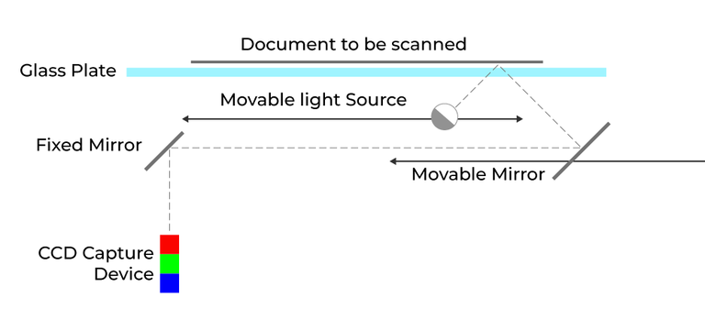
CCD čidlo (Charge-Coupled Device):
  Polovodičový prvek složený z milionů fotocitlivých buněk (pixelů).
  Převádí dopadající světlo na elektrický náboj, který se následně mění na digitální data (A/D převodník).
  (Alternativa: CIS snímače – levnější, tenčí, ale mají menší hloubku ostrosti).*

Slide 5
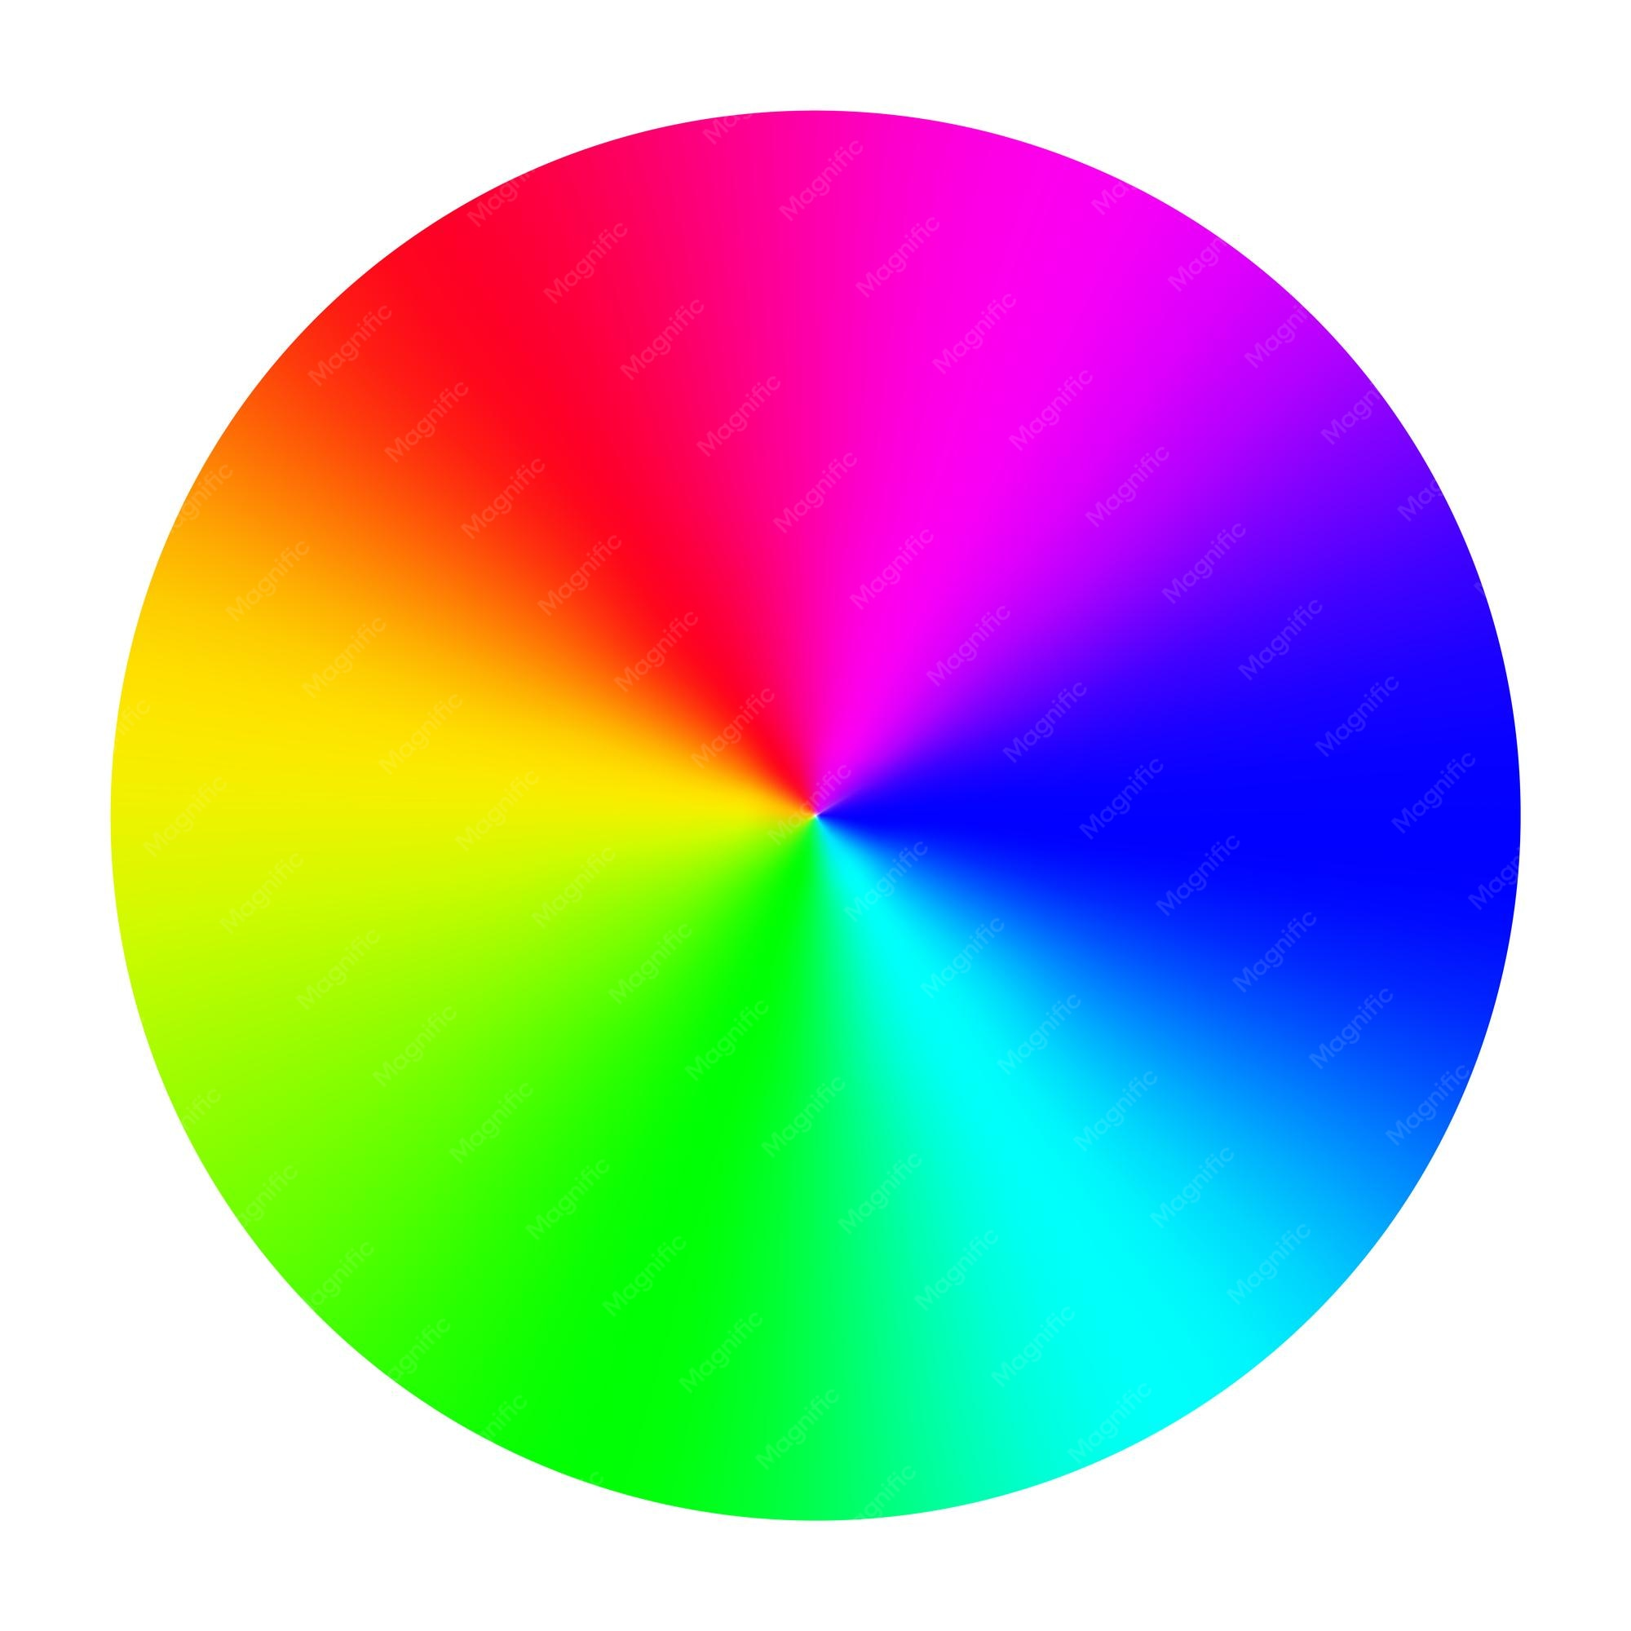
Princip snímání barev
Tři základní barvy: RGB
rozeznávání barev:
  Tříprůchodové snímání (stavrší / dražší): Předloha se nasvítí třikrát za sebou přes červený, zelený a modrý filtr.
Jednoprůchodové snímání (moderní standard):
  Používá se buď třířádkové CCD čidlo (každý řádek má vlastní RGB filtr),
  nebo se velmi rychle střídají barvy světelného zdroje (RGB LED diody) při jednom průjezdu hlavy.

Slide 6
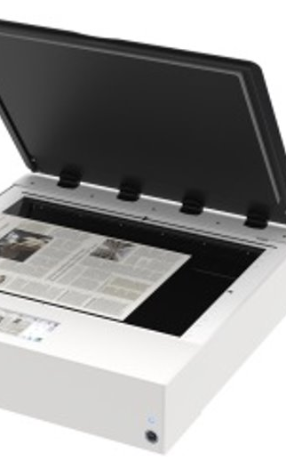
Parametry skenerů
Barevná hloubka:
  Určuje, kolika bity je popsaná jedna barva (např. 24 bitů = 8 bitů pro každou složku R, G, B = 16,7 milionu barev; profesionální skenery mají 36 až 48 bitů).
Formát snímané plochy:
  Maximální velikost dokumentu, kterou lze naskenovat (nejčastěji A4, A3).
Denzita (optická hustota):
  Schopnost skeneru rozlišit detaily v tmavých a světlých místech (kritické pro skenování filmů a negativů).

Slide 7
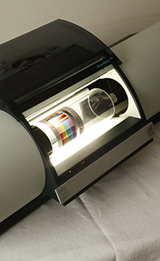
Parametry skenerů
Rychlost snímání:
  Udává se v sekundách na stránku nebo v deskách za minutu (u podavačů).
Rozhraní připojení:
  USB (2.0, 3.0, Type-C), síťové připojení Ethernet (LAN) nebo bezdrátové Wi-Fi.

Slide 8
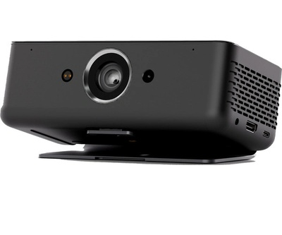
Dataprojektory – Druhy
Druhy podle použití:
  Kancelářské a školní: Vysoký jas (lumeny), nižší rozlišení, odolné.
  Pro domácí kino: Důraz na vysoký kontrast, tichý chod a věrné podání barev.
  Instalační: Pro velké sály, vysoký výkon, výměnné objektivy.
  Ultra-krátká projekce: Umístění těsně u stěny

Slide 9
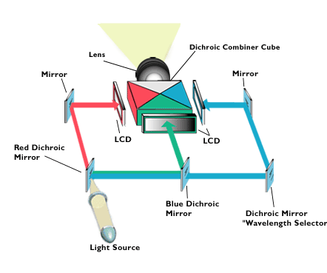
Dataprojektory – Typ (LCD)
Technologie LCD (Liquid Crystal Display):
  Světlo se rozdělí pomocí dichroických zrcadel na RGB, z nichž každá prochází vlastním LCD panelem.
  Výhody:
  Věrnější, jasnější a sytější barvy
  klidný obraz
  Nevýhody:
  Nižší kontrast
  viditelná struktura pixelů (mřížka)

Slide 10
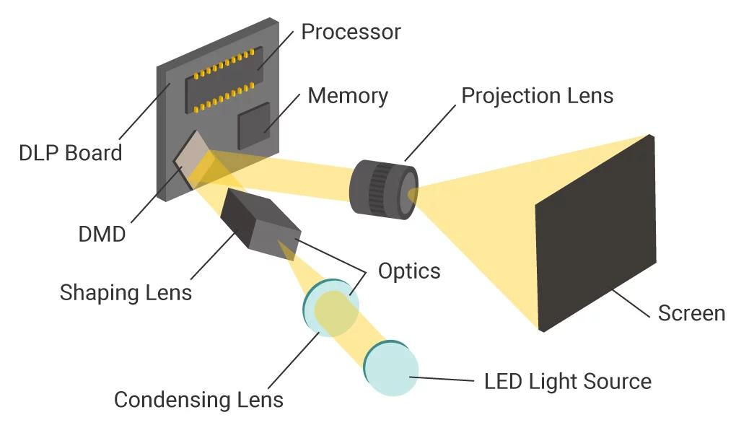
Dataprojektory – typ (DLP)
Technologie DLP (Digital Light Processing):
  čip DMD s miliony mikroskopických zrcadel a rotující barevný kotouč.
  Výhody:
  Vysoký kontrast
  ostrý obraz
  věrná černá
  menší rozměry.
  Nevýhody:
  duhový efekt (rychlé blikání barev v očích citlivých diváků).

Slide 11
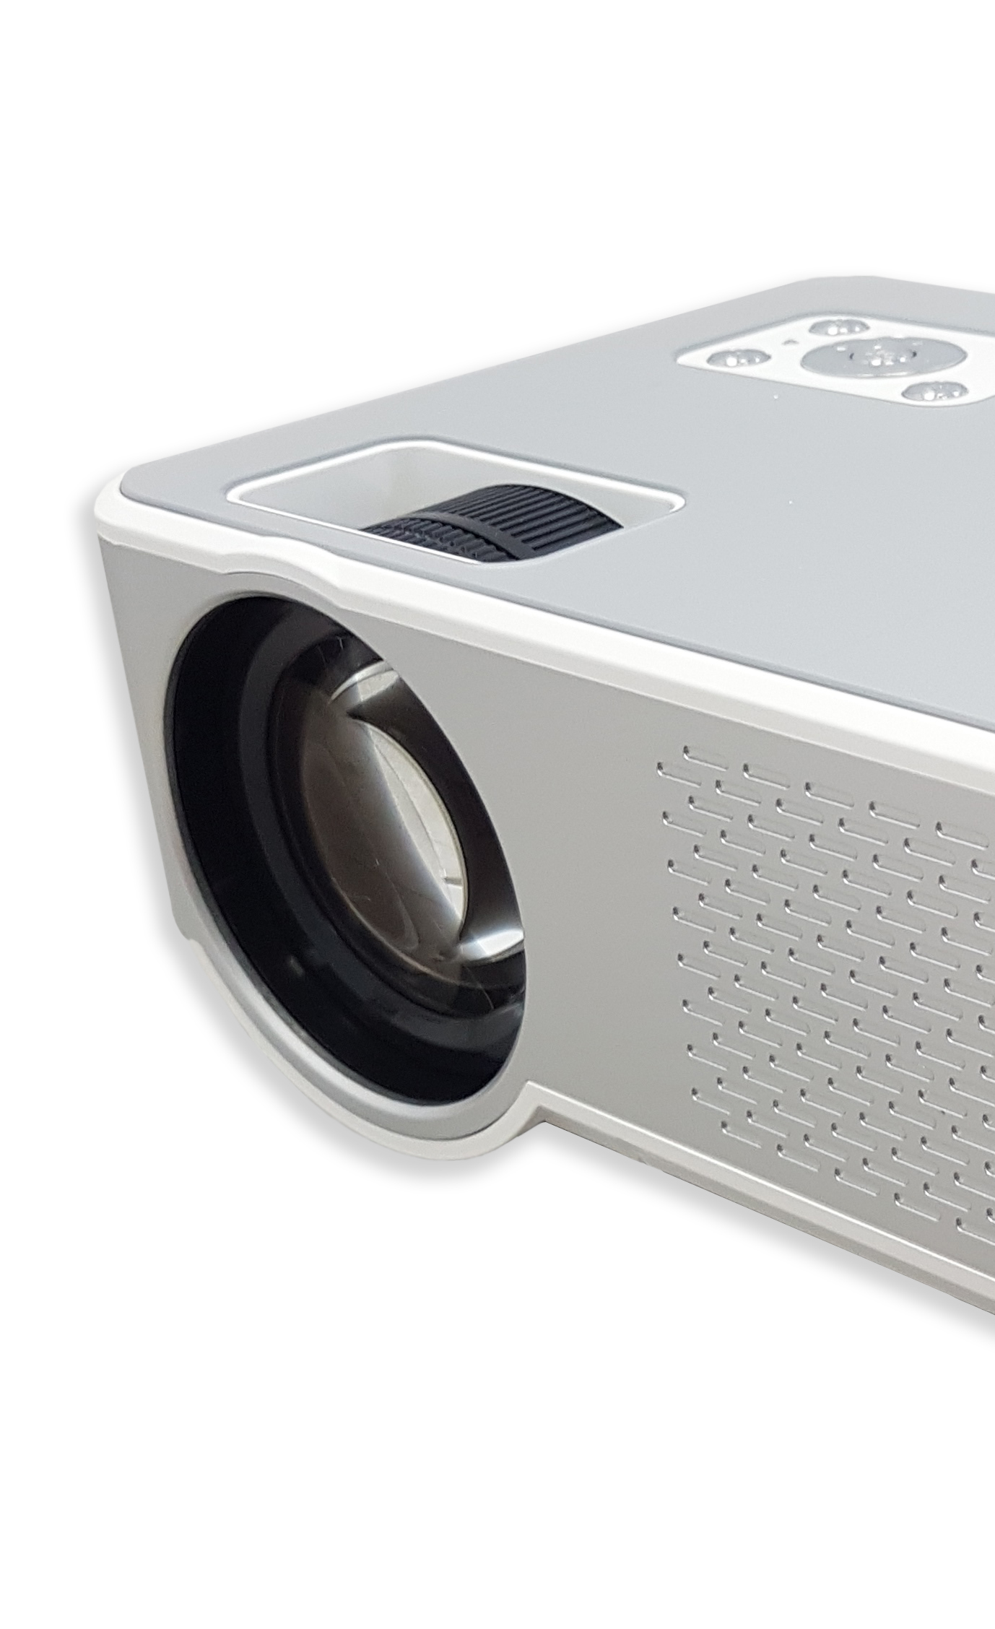
Dataprojektory – typ (led)
Světelným zdrojem jsou LED diody.
výhody
Dlouhá životnost (desítky tisíc hodin).
Nízká spotřeba a méně tepla.
Rychlé zapnutí a vypnutí.
Dobré podání barev.
Nevýhody
může být nižší jas oproti některým klasickým projektorům.
LED může být použito s technologií DLP nebo LCD.

Slide 12
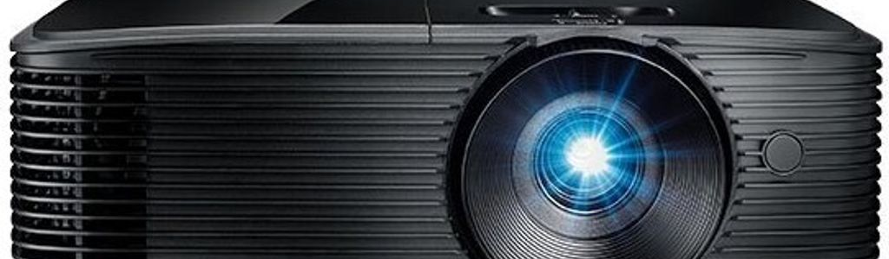
Dataprojektory - výrobci a ceny
Hlavní výrobci:
  Epson, BenQ, Optoma, ViewSonic, Sony, Acer.
Cenové kategorie:
  Základní / Kancelářské: cca 10 000 – 20 000 Kč.
  Domácí kino / Pokročilé: 20 000 – 60 000 Kč.
  Profesionální / Instalační: 60 000 Kč a více.

Slide 13
Děkuji za pozornost

Slide 14
Zdroje:
DLP vs. LCD vs. LED Projectors: A Comprehensive Guide - Projectors Geek
https://www.epson.cz/cs_CZ/produkty/projector/c/projector?.com
https://www.hp.com/in-en/tech-takes/printers/guide/how-to-pick-best-scanner.html?.com
https://global.canon/en/technology/s_labo/light/003/07.html?.com
https://www.canada.ca/en/heritage-information-network/services/digitization/scan-reflective-objects.html?.com

